Slide 1



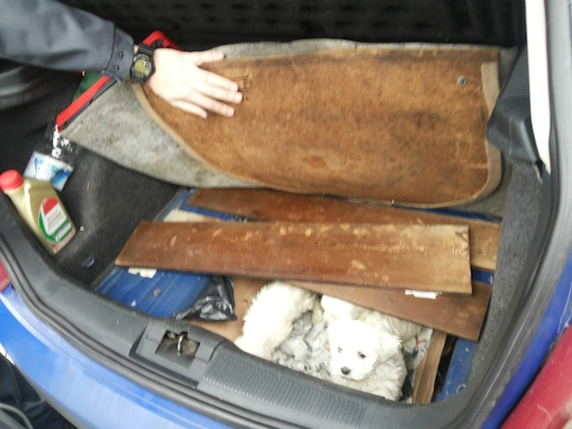
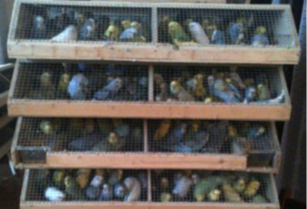
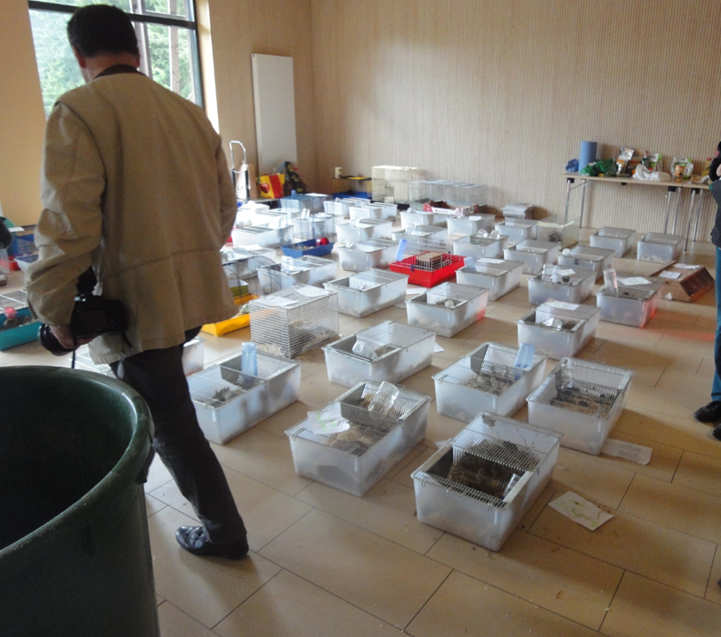
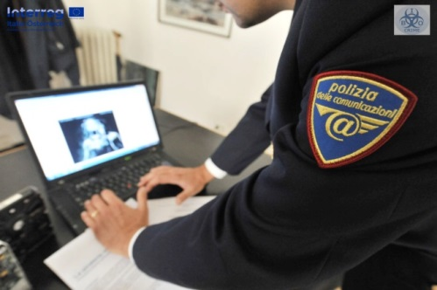










BIO-CRIME
Illegaler Tierhandel, die neuen Formen
Commercio illegale di animali, le nuove forme
Bozen, 5. Dezember 2018
Bolzano, 5 dicembre 2018
Silvius-Magnago-Platz 1, 39100 Bozen
Piazza Silvius Magnago 1, 39100 Bolzano

Slide 2
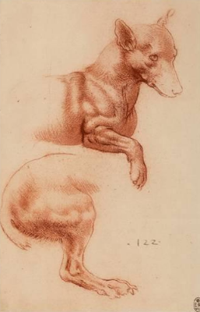









Mittwoch, 5. Dezember 2018
Autonome Provinz Bozen - Südtirol - Autonome Provinz Bozen - Südtirol - Autonome Provinz Bozen - Südtirol
9.00-9.15 | Anmeldung der Teilnehmer
9.15-9.30 | Begrüßung Arno Kompatscher, Landeshauptmann Arnold Schuler, Landesrat für Landwirtschaft Paolo Zambotto, Landesveterinärdirektor
Moderator Ernst Stifter, Autonome Provinz Bozen - Südtirol
9.30-10.00 | Vorstellung des INTERREG-Projekts BioCrime Marie Christin Rossmann, Land Kärnten Paolo Zucca, Region Friaul-Julisch Venetien
10.00-10.30 | Tierschutz - Perspektiven und künftige Vorgehensweise der EU-Kommission Eva Maria Zamora Escribano, EU-Kommission
10.30-11.00 | Kaffeepause
11.00-11.30 | Innovative kompetenzorientierte Aus- und Weiterbildung der Tierärzte Petra Winter, Veterinärmedizinische Universität Wien
11.30-12.15 | Neue Ansätze im Verständnis von Verhaltensmustern bei Tieren Jean-Loup Rault, Veterinärmedizinische Universität Wien
12.15-12.45 | Diskussion, Diskussionsleiter Paolo Zambotto, Autonome Provinz Bozen - Südtirol
12.45-13.45 | Mittagspause
Moderator Paolo Zambotto, Autonome Provinz Bozen - Südtirol
13.45-14.10 | Handhabung von abgegebenen, aufgefundenen und beschlagnahmten Tieren und ihre Unterbringung im Land Kärnten Ingrid Fischinger, Land Kärnten
14.10-14.35 | Handhabung von abgegebenen, aufgefundenen und beschlagnahmten Tieren und ihre Unterbringung in der Region Friaul-Julisch Venetien Paolo Zucca, Region Friaul-Julisch Venetien
14.35-15.00 | Handhabung von abgegebenen, aufgefundenen und beschlagnahmten Tieren und ihre Unterbringung in Südtirol Christian Piffer und Giovanni Lorenzi, Südtiroler Sanitätsbetrieb
15.00-15.30 | Kaffeepause
15.30-16.10 | Die Aufgabe der Abteilung der Carabinieri CITES bei der Umsetzung der CITES-Bestimmungen und bei der Bekämpfung der Verbrechen gegen Tiere Luisa Corbetta, Operative Abteilung der Carabinieri CITES (zu bestätigen)
16.10-16.50 | Tor-Netzwerk und Darknet Giuseppe Panarello, Postpolizei
16.50-17.20 | Diskussion, Diskussionsleiter Manlio Palei, Region Friaul-Julisch Venetien
17.20-17.25 | Verabschiedung und Abgabe der ECM-Fragebögen für Fortbildungspunkte (nur für italienische Tierärzte), Ernst Stifter, Autonome Provinz Bozen - Südtirol

Slide 3
Mercoledì, 5 dicembre 2018
9.00-9.15 | Registrazione dei partecipanti
9.15-9.30 | Messaggio di benvenuto Arno Kompatscher, Presidente della Provincia Arnold Schuler, Assessore all’Agricoltura Paolo Zambotto, Direttore del Servizio veterinario provinciale
Moderatore Ernst Stifter, Provincia Autonoma di Bolzano - Alto Adige
9.30-10.00 | Presentazione del progetto INTERREG BioCrime Marie Christin Rossmann, Land Carinzia Paolo Zucca, Regione Friuli Venezia Giulia
10.00-10.30 | Benessere animale - Prospettive e approccio futuro della Commissione europea Eva Maria Zamora Escribano, Commissione europea
10.30-11.00 | pausa caffè
11.00-11.30 | Formazione e aggiornamento specialistico innovativo dei veterinari Petra Winter, Università di Medicina Veterinaria di Vienna
11.30-12.15 | Nuovi approcci nella comprensione dei modelli comportamentali degli animali Jean-Loup Rault, Università di Medicina Veterinaria di Vienna
12.15-12.45 | Discussione, moderatore Paolo Zambotto, Provincia Autonoma di Bolzano - Alto Adige
12.45-13.45 | pausa pranzo
Moderatore Paolo Zambotto, Provincia Autonoma di Bolzano - Alto Adige
13.45-14.10 | Gestione e sistemazione degli animali ceduti, abbandonati e sequestrati nel Land Carinzia Ingrid Fischinger, Land Carinzia
14.10-14.35 | Gestione e sistemazione degli animali ceduti, abbandonati e sequestrati nella Regione Friuli Venezia Giulia Paolo Zucca, Regione Friuli Venezia Giulia
14.35-15.00 | Gestione e sistemazione degli animali ceduti, abbandonati e sequestrati in Alto Adige Christian Piffer e Giovanni Lorenzi, Azienda Sanitaria dell’Alto Adige
15.00-15.30 | pausa caffè
15.30-16.10 | Il ruolo del Raggruppamento Carabinieri CITES nell’attuazione della CITES e nel contrasto dei reati a danno di animali Luisa Corbetta, Reparto operativo del raggruppamento Carabinieri CITES (da confermare)
16.10-16.50 | La rete Tor e il dark web Giuseppe Panarello, Polizia Postale e delle Comunicazioni
16.50-17.20 | Discussione, moderatore Manlio Palei, Regione Friuli Venezia Giulia
17.20-17.25 | Saluto e consegna dei questionari ECM (solo per i veterinari italiani) Ernst Stifter, Provincia Autonoma di Bolzano - Alto Adige
Provincia Autonoma di Bolzano - Alto Adige - Provincia Autonoma di Bolzano - Alto Adige - Provincia Autonoma

Slide 4
MODERATORI E RELATORI / MODERATOREN UND REDNER
Oberstleutnant CORBETTA LUISA - Kommandant der operativen Abteilung der Carabinieri CITES, Rom
Mag. Vet. Med. FISCHINGER INGRID - Projektsekretariat Bio-Crime, Land Kärnten
Dr. KOMPATSCHER ARNO - Landeshauptmann der Autonomen Provinz Bozen - Südtirol
Dr. LORENZI GIOVANNI - Amtstierarzt des betrieblichen tierärztlichen Dienstes des Südtiroler Sanitätsbetriebs und verantwortlicher Tierarzt im sanitären Hundezwinger mit Tierheim Sill
Dr. PALEI MANLIO - Direktor der Abteilung Veterinärwesen - öffentliche Tiergesundheit der Region Friaul-Julisch Venetien
Dir. Tec. Princ. Ing. PANARELLO GIUSEPPE - Erster technischer Leiter der Abteilung Post- und Kommunikationspolizei in der Region Friaul-Julisch Venetien
Dr. PIFFER CHRISTIAN - Direktor Bereich Tiergesundheit des betrieblichen tierärztlichen Dienstes des Südtiroler Sanitätsbetriebs
Univ.-Prof. PhD. RAULT JEAN-LOUP - Institut für Tierhaltung und Tierschutz der Veterinärmedizinischen Universität Wien
Dr. RoSSmann Marie-Christin - Sachgebietsleiterin für Infektionskrankheiten, internationalen Tierhandel und Tierschutz, Amt der Kärntner Landesregierung
SCHULER ARNOLD - Landesrat für Landwirtschaft der Autonomen Provinz Bozen - Südtirol
Dr. STIFTER ERNST - stellvertretender Landesveterinärdirektor der Autonomen Provinz Bozen - Südtirol
Univ.-Prof. Dr. WINTER PETRA - Rektorin der Veterinärmedizinischen Universität Wien
Dr. ZAMBOTTO PAOLO - Landesveterinärdirektor der Autonomen Provinz Bozen - Südtirol
Dr. ZAMORA ESCRIBANO EVA MARIA - Referatsleiterin für Tiergesundheit und Tierschutz der EU-Kommission, DG SANCO
Dr. ZUCCA PAOLO - Leitender Veterinärbeamte Dienst für öffentliche Tiergesundheit der Region Friaul-Julisch Venetien

Slide 5
MODERATORI E RELATORI / MODERATOREN UND REDNER
Ten. Col. CORBETTA LUISA - Comandante Reparto Operativo del Raggruppamento Carabinieri Cites
Mag. Vet. Med. FISCHINGER INGRID - Segretaria operativa del progetto Bio-Crime, Land Carinzia
Dott. KOMPATSCHER ARNO - Presidente della Provincia Autonoma di Bolzano - Alto Adige
Dott. LORENZI GIOVANNI - Veterinario ufficiale presso l’Azienda Sanitaria dell’Alto Adige e veterinario responsabile del Canile Sanitario con rifugio per animali Sill
Dott. PALEI MANLIO - Direttore del Servizio di Sanità Pubblica Veterinaria della Regione Friuli Venezia Giulia
Dir. Tec. Princ. Ing. PANARELLO GIUSEPPE - Direttore Tecnico Principale - Compartimento Polizia Postale e delle Comunicazioni Friuli Venezia Giulia
Dott. PIFFER CHRISTIAN - Direttore del settore Sanità animale del Servizio Veterinario aziendale dell‘Azienda Sanitaria dell‘Alto Adige
Univ.-Prof. PhD. RAULT JEAN-LOUP – Istituto per la detenzione e il benessere degli animali dell’Università di Medicina Veterinaria di Vienna
Dott.ssa RoSSmann Marie-Christin - Capo del dipartimento per le malattie infettive, commercio internazionale e benessere animale, Ufficio del Governo del Land Carinzia
SCHULER ARNOLD - Assessore all‘Agricoltura della Provincia Autonoma di Bolzano - Alto Adige
Dott. STIFTER ERNST - Direttore sostituto del Servizio veterinario provinciale della Provincia Autonoma di Bolzano - Alto Adige
Univ.-Prof. Dott.ssa WINTER PETRA - Rettrice dell‘Università di Medicina Veterinaria di Vienna
Dott. ZAMBOTTO PAOLO - Direttore del Servizio veterinario provinciale della Provincia Autonoma di Bolzano - Alto Adige
Dott.ssa ZAMORA ESCRIBANO EVA MARIA - Capo unità per la Salute e il benessere degli animali della Commissione europea, DG SANCO
Dott. ZUCCA PAOLO - Dirigente Veterinario Servizio Sanità Pubblica Veterinaria della Regione Friuli Venezia Giulia

Slide 6

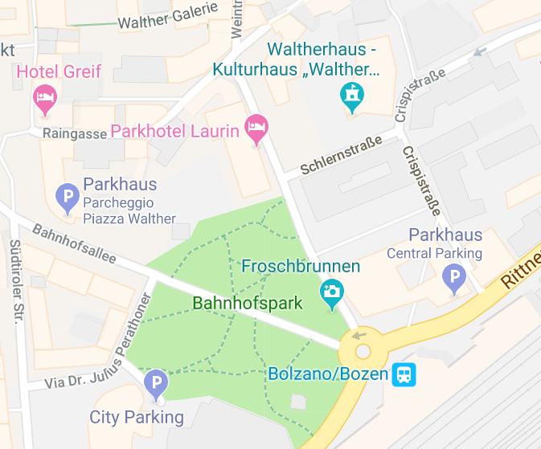
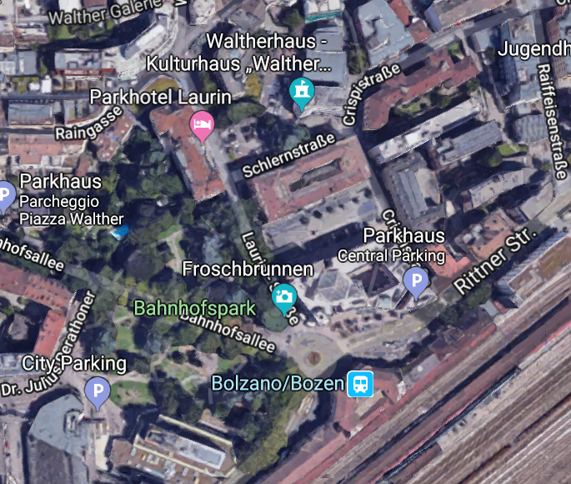

BIO-CRIME
Autonome Provinz Bozen - Südtirol / Provincia Autonoma di Bolzano - Alto Adige
Silvius-Magnago-Platz 1, 39100 Bozen / Piazza Silvius Magnago 1, 39100 Bolzano
Anmeldung unter: www.biocrime.org
Iscrizione: www.biocrime.org
SECURE AREA LOGIN
Seguici su:
www.biocrime.org
Folgen Sie uns auf:
www.biocrime.org
Contact:
vet@provincia.bz.it

Slide 7
Notizen – Appunti:
________________________________________________________________________________________________________________________________________________________________________________________________________________________________________________________________________________________________________________________________________________________________________________________________________________________________________________________________________________________________________________________________________________________________________________________________________________________________________________________________________________________________________________________________________________________________________________________________________________________________________________________________________________________________________________________________________________________________________________________________________________________________________________________________________________________________________________________________________________________________________________________________________________________________________________________________________________________________________________________________________________________________________________________________________________________________________________________________________________________________________________________________________________________________________________________________________________________________________________________________________________________________________________________________________________________________________________________________________________________________________________________________________________________________________________________________________________________________________________________________________________________________________________________________________________________________________________________________________________________________________________________________________________________________________________________________________________________________________________________________________________________________________________________________________________________________________________________________________________________________________________________________________________________________________________________________________________________

Slide 8
Notizen – Appunti:
________________________________________________________________________________________________________________________________________________________________________________________________________________________________________________________________________________________________________________________________________________________________________________________________________________________________________________________________________________________________________________________________________________________________________________________________________________________________________________________________________________________________________________________________________________________________________________________________________________________________________________________________________________________________________________________________________________________________________________________________________________________________________________________________________________________________________________________________________________________________________________________________________________________________________________________________________________________________________________________________________________________________________________________________________________________________________________________________________________________________________________________________________________________________________________________________________________________________________________________________________________________________________________________________________________________________________________________________________________________________________________________________________________________________________________________________________________________________________________________________________________________________________________________________________________________________________________________________________________________________________________________________________________________________________________________________________________________________________________________________________________________________________________________________________________________________________________________________________________________________________________________________________________________________________________________________________________________

